Slide 1
2020
暑期實習成果報告
Gateway狀態網頁製作
實習生 : 葉人豪 施冠宇

Slide 2
PART 1
動機

Slide 3
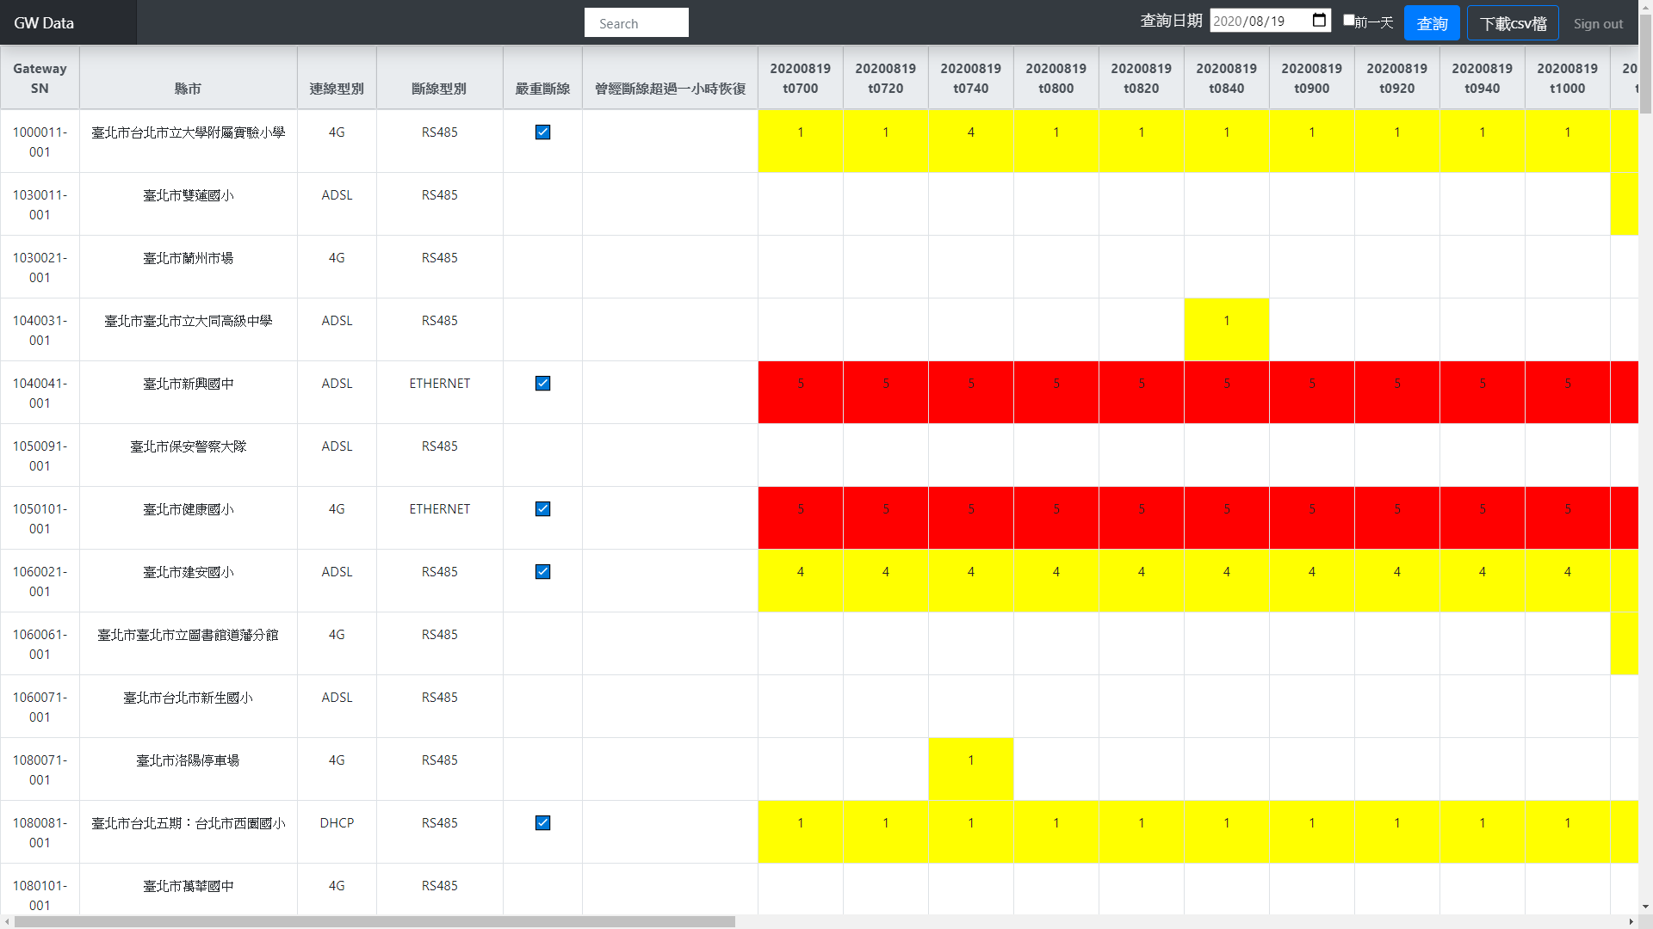
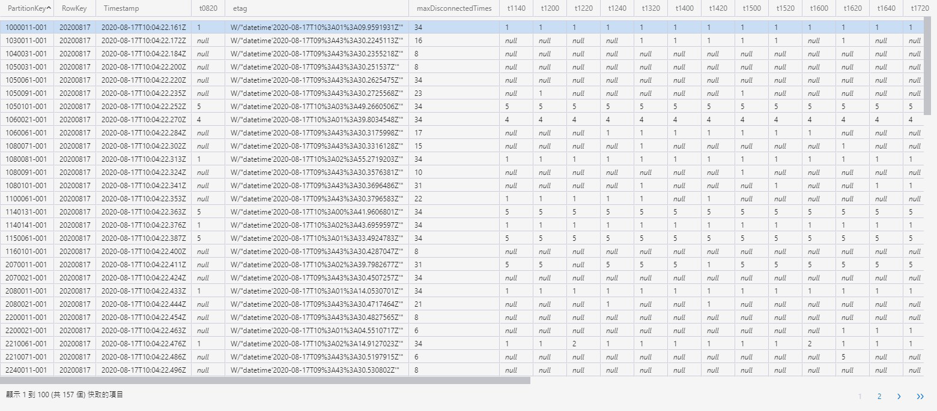

Slide 4
動機
增加資料易讀性
快速判斷斷線原因
網站其他附加功能

Slide 5
PART 2
設備介紹

Slide 6
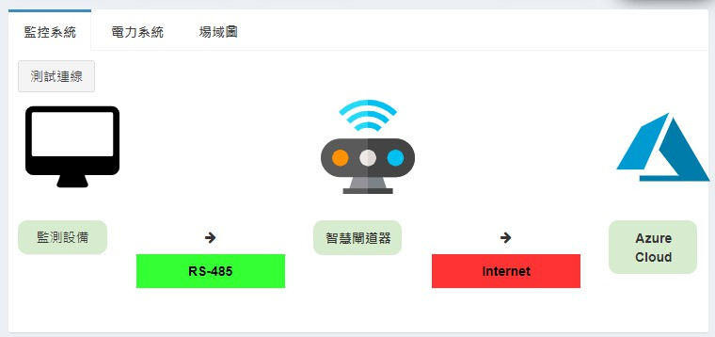
監控系統

Slide 7
斷線情形
無斷線
普通斷線
嚴重斷線
曾經斷線後恢復

Slide 8
斷線型別
RS485
ETHERNET
1
4
2
5

Slide 9
PART 3
使用工具

Slide 10

Life is short
You need

Slide 11





Django 使用Django服務器端網站框架，設置開發環境
HTML HTML負責建立網頁的主要結構，網頁的內容
CSS 使用CSS美化網頁的外觀
JavaScript JavaScript讓網頁能夠呈現動態的效果
Docker 將網站Docker化

Slide 12


Slide 13



Slide 14
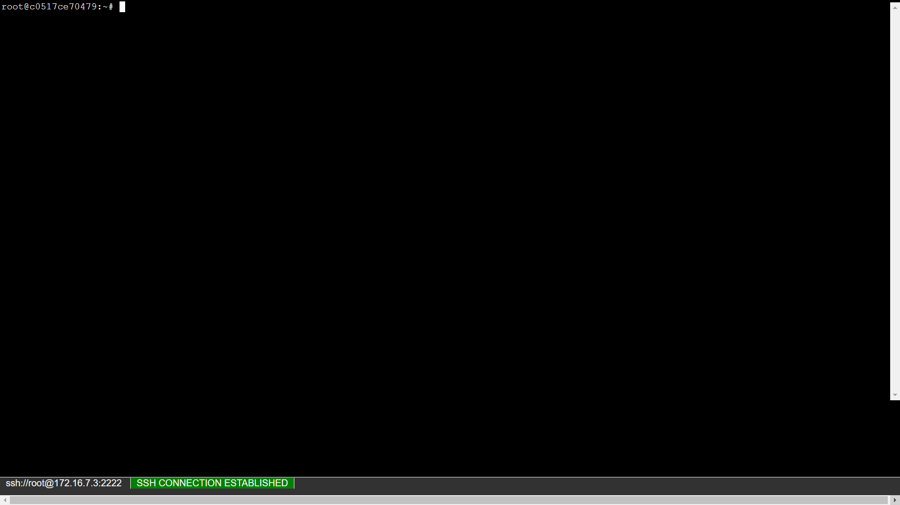

Slide 15
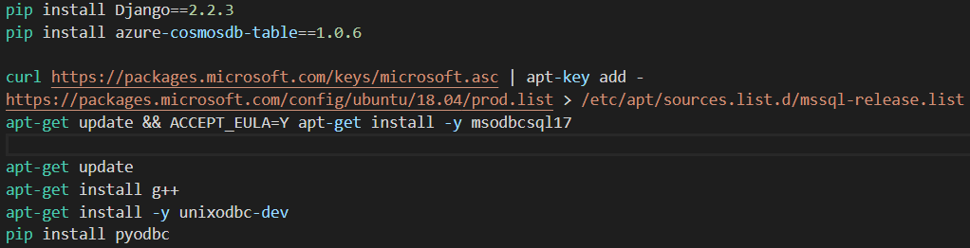

Slide 16
「我寫好了一支程式，
在我的電腦上可以正常運作，
但搬到你的電腦上可能就爆掉」。

Slide 17


Slide 18
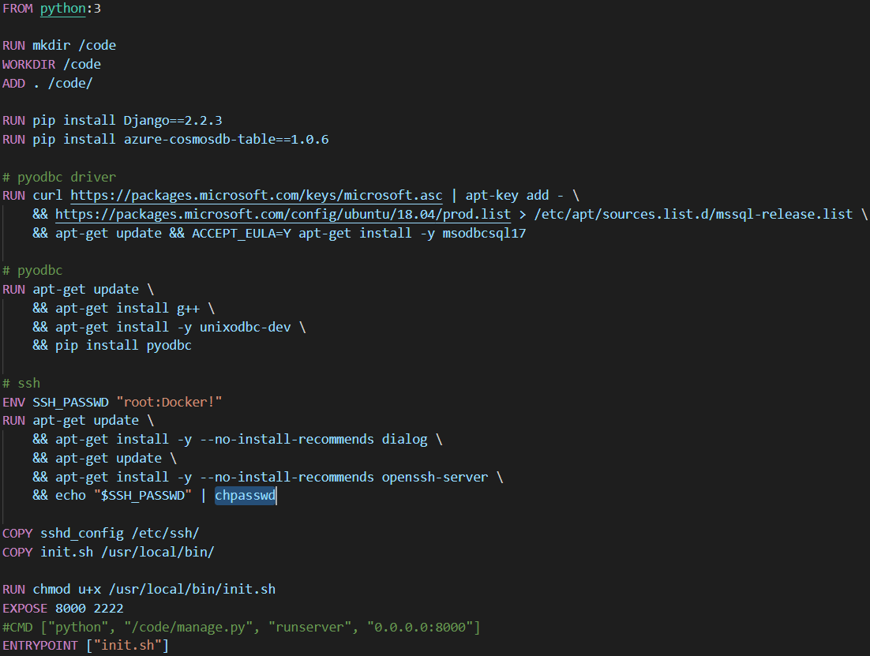

Slide 19
PART 4
實習成長與收穫

Slide 20


實習成長與收穫
專業知能成長部分
個人成長部分
程式能力的進步
專業知識的實踐
軟體的學習
熟悉公司與部門的運作模式
團隊合作
人際關係

Slide 21
END
THANK YOU

